Slide 1
令和時代の 金型産業ビジョン 要約版
一般社団法人日本金型工業会
経営労務委員会
2020.9.17

Slide 2
100年に一度の大変革時代
時代の変化や先行きの不透さが増している
だからこそ
わからないことの中から確実に迫りくる
経営課題（危機）を見つけ出し
対策を講じることが重要

Slide 3
日本の金型産業を取り巻く環境変化から
生じうる３つの恐れ
内需減少より国内の金型メーカー同士の
価格のたたき合いによる共倒れの恐れ

Slide 4
日本の金型産業を取り巻く環境変化から
生じうる３つの恐れ
サプライチェーン（供給網）見直しによる
金型の現地調達が加速する恐れ

Slide 5
日本の金型産業を取り巻く環境変化から
生じうる３つの恐れ
国内の人口減少により
今後、人材が確保できない恐れ

Slide 6
日本の金型産業の現状
需要が供給よりも多かった時代は終わった
スペックに従ってモノを生産するだけでは淘汰されてしまう可能性
工場から企業への転換が求められる

Slide 7
工場から企業への転換を目指す
企業
工場
モノを生産すること
目的
利益を追求すること
発注スペックに対応した
モノづくり
活動
顧客が求める価値を提供
良い工場とは、スペックに従って合理的にモノを生産すること。
（品質、納期、コスト）
評価
良い企業とは、環境に適合し
顧客創造、新たな価値創造を行う。
（事業収支、利益率、投資回収）
出典：日本工業大学 小田恭市「金型アカデミー」講義資料

Slide 8
利益を生み出すための３つの視点
顧客提供価値の拡大
顧客の視点
創出価値最大化の
ための自社能力設計
（コスト削減など）
競争の徹底回避
自社の視点
競合の視点
利益
『プロフィット・ピラミッド』浪江一公著をもとに作成

Slide 9
顧客提供価値の拡大を目指す
顧客は価値に対価を支払う
ドリルメーカーが提供する価値は「穴」
価値
穴
ドリルメーカー
顧客ニーズ
穴をあけたい！
企業
顧客
対価
対価
金型メーカーが今、提供している価値（既存顧客提供価値）は何か？
そして、“新しい価値”とはいったいどんな価値か？

Slide 10
顧客提供価値の拡大を目指す
既存の顧客提供価値
（スペックに従ってモノを生産）
自社の収益

Slide 11
顧客提供価値の拡大を目指す
新しい価値
いかにこの部分を拡大するかを考える
自社の経営資源（技術、設備、人材など）の枠内だけでの発想を捨て考える
自社の収益
既存顧客提供価値
（スペックに従ってモノを生産）

Slide 12
顧客提供価値の拡大を目指す
自社視点のモノづくりから顧客視点のモノづくりへ
自社視点のモノづくり
顧客視点のモノづくり
自社技術
発想の起点
顧客ニーズ・課題
個社での対応
対応
連携を視野に入れる

Slide 14
多様化する顧客ニーズ・課題へ対応
個社では対応できない・または非効率

Slide 15
多様化する顧客ニーズ・課題へ対応
連携
顧客が求める新しい価値を提供する

Slide 16
多様化する顧客ニーズ・課題へ対応
組織再編（M&A等）
顧客が求める新しい価値を提供する
競争の回避

Slide 17
Think outside the box
箱の外で考える
「頭を柔らかくして考える」「型にはまらない考え方をする」 の英語表現
「自社の経営資源だけで個社でモノづくりをする」の箱

Slide 18
Think outside the box
箱の外で考える
「頭を柔らかくして考える」「型にはまらない考え方をする」 の英語表現
顧客ニーズや課題を発想の起点に連携でのモノづくりを考えてみる

Slide 19
世界の金型産業市場規模の推移
金型の現地調達が加速する恐れ
世界の金型市場は拡大している
ISTMA Statistical Book 2018より作成
単位：百万米ドル

Slide 20
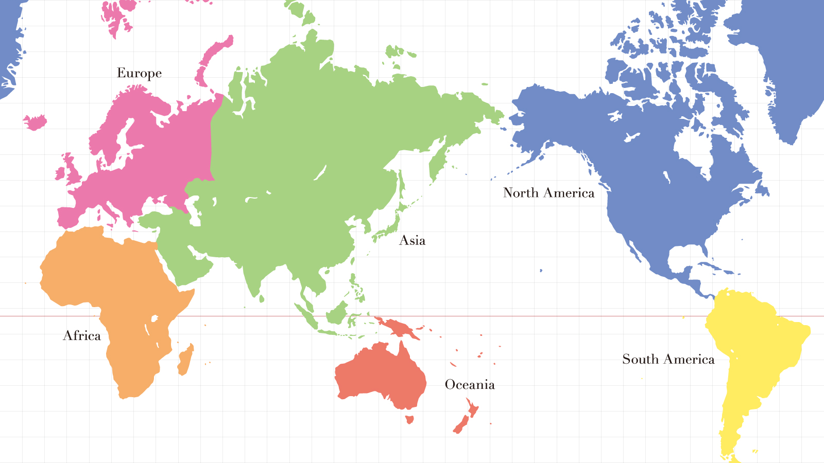

Slide 22
世界市場を視野に

Slide 23
各年生産年齢人口（15-64歳）減少数
人口減少による人材の希少化
ピークは2037年～2038年
１年間に109.2万減少
国立社会保障・人口問題研究所ホームページ「日本の将来推計人口」（平成29年推計）より作成

Slide 24
人口減少による人材の希少化
IoT,自動化による省人化対応
人材定着、育成、確保
確実に対応が必要な重要課題

